Slide 1
Розвиток зв'язного мовлення
“Відгук про твір мистецтва у публіцистичному стилі”

Slide 2
Відгук - жанр публіцистики, викладена в періодичному виданні або виголошена по радіо чи на телебаченні оцінка аудиторією літературно-мистецьких творів.

Slide 3
Мета відгуку - висловлення власної оцінки твору, особливостей його індивідуального сприйняття. Враження висловлюються переважно від першої особи тактовно, ненав’язливо, доброзичливо.

Slide 4
Композиційні частини:
1.Зачин ( що спонукає ознайомитися з твором і дати йому оцінку).
2.Стислий переказ змісту твору чи його опис.
3.Підсумок (обґрунтована оцінка та особисте ставлення до твору мистецтва).

Slide 5
ЗМІСТ ЖУРНАЛУ
І сторінка « Мистецтво процес і результат творчої діяльності людини».
ІІ сторінка « Живопис- вид образотворчого мистецтва».
ІІІ сторінка « Оранта - всесвітньовідома мозаїка».
ІV сторінка « Рафаель Санті і його уявлення про ідеал жінки»
V сторінка «Сікстинська Мадонна – шедевр мистецтва».
VІ сторінка « Роздуми Івана Франка над знаменитою картиною « Сікстинська Мадонна».
VІІ сторінка «Вокальний твір Франца Шуберта «Аве Марія».
VІІІ сторінка «Творча робота учнів».

Slide 6
І сторінка « Мистецтво процес і результат творчої діяльності людини».

Slide 7
Мистецтво- це творче відображення дійсності в художніх образах; творча художня діяльність; досконале вміння в якійсь галузі; майстерність.

Slide 8
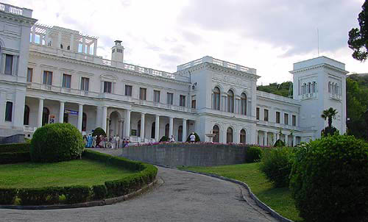
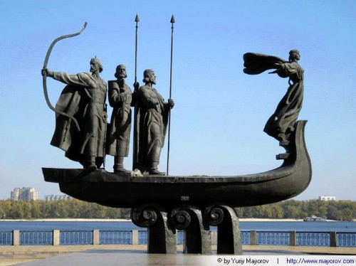
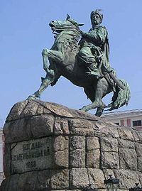
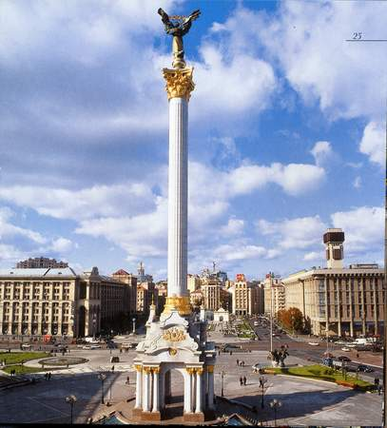
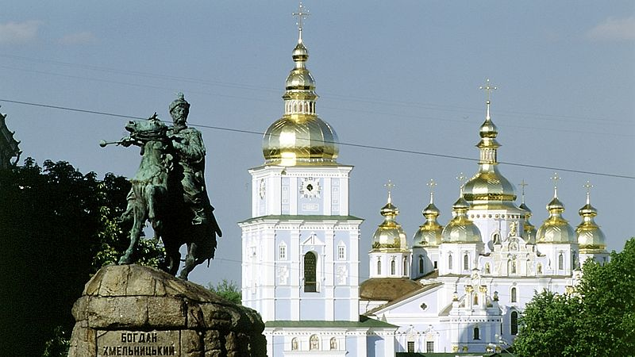
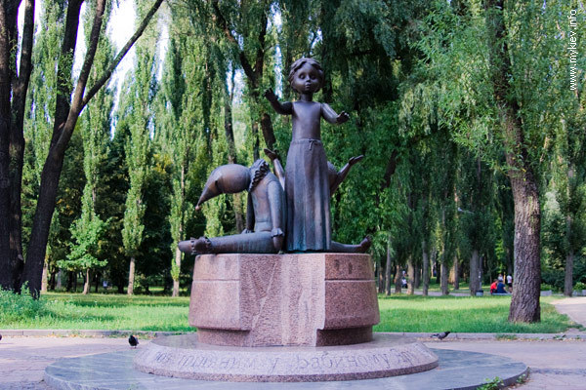
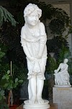
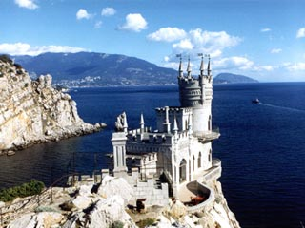
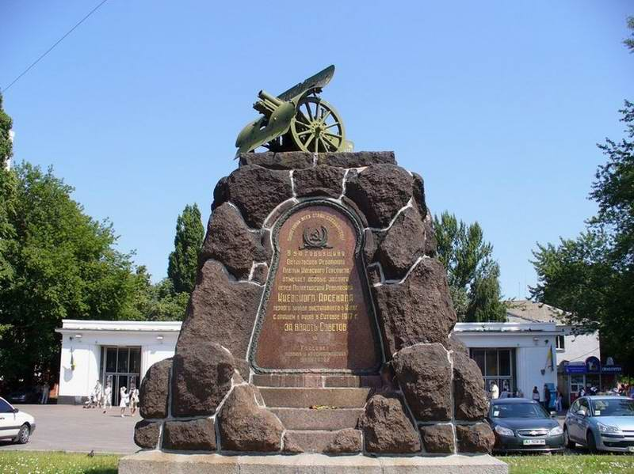
Мистецтво – процес і результат
творчої
діяльності людини,
відтворення дійсності в
художніх образах.

Slide 9
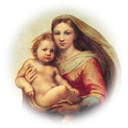
ІІ сторінка « Живопис- вид образотворчого мистецтва».

Slide 10
У нашім раї на землі
Нічого кращого немає,
Як тая мати молодая
З її дитяточком малим. Т. Г. Шевченко

Slide 11
ІІІ сторінка « Оранта - всесвітньовідома мозаїка».

Slide 12
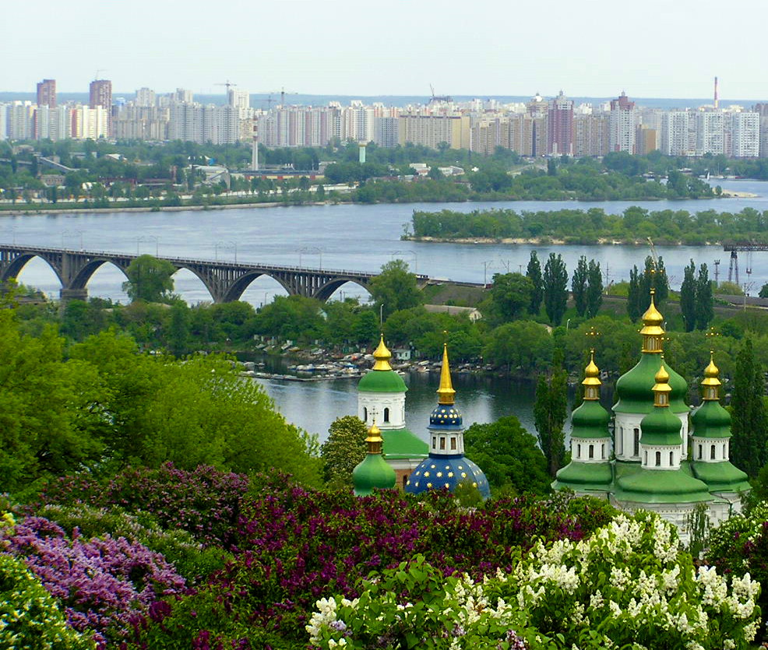

Slide 13
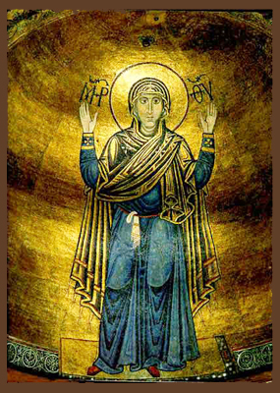
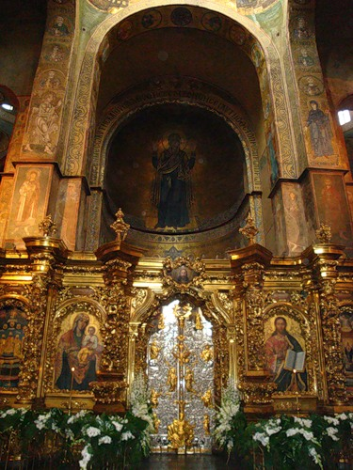
Оранта

Slide 14
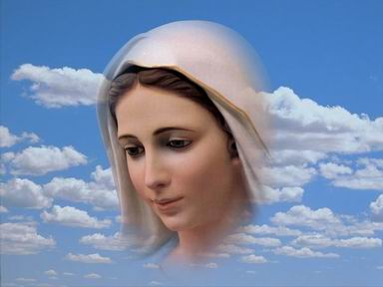
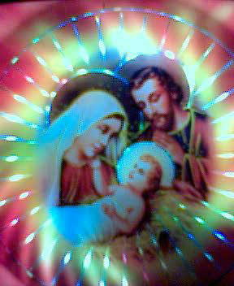
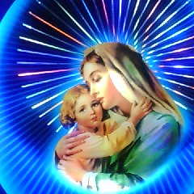
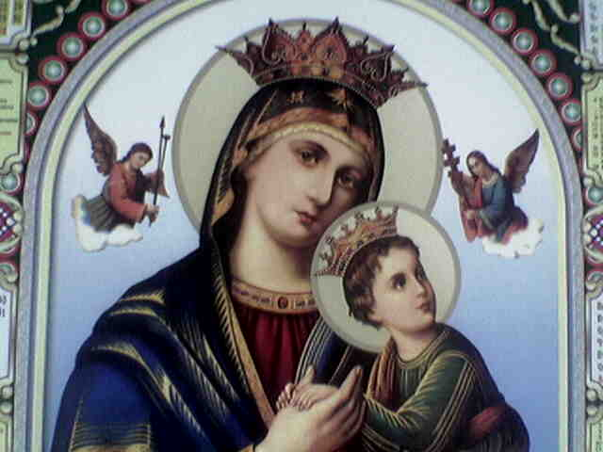
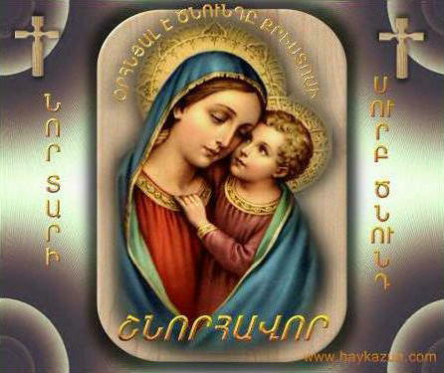

Slide 15
ІV сторінка « Рафаель Санті і його уявлення про ідеал жінки»

Slide 16
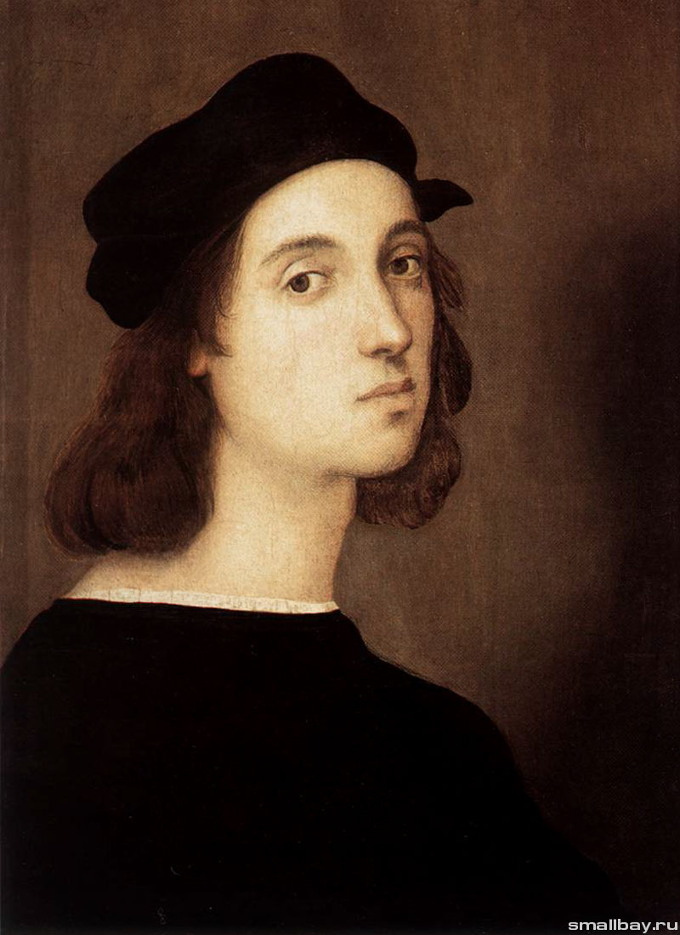
Рафаель Санті

Slide 17
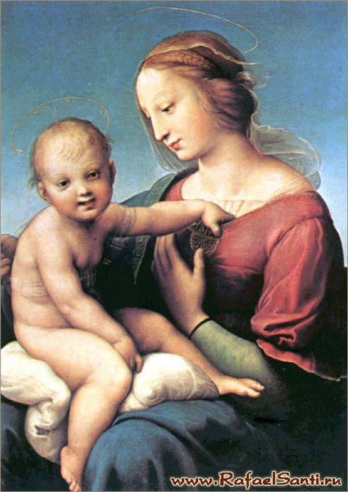
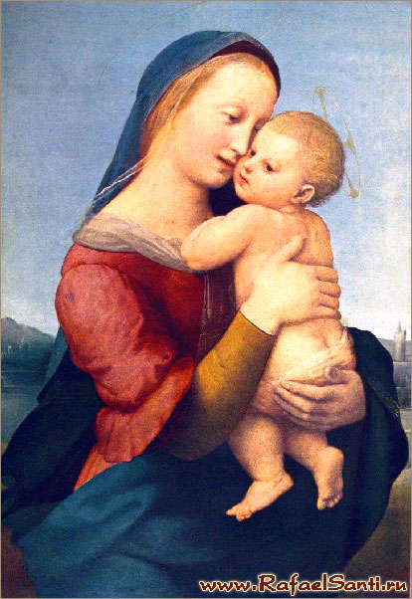
Мадонна Темпі

Slide 18
V сторінка «Сікстинська Мадонна– шедевр мистецтва»

Slide 19
VІ сторінка « Роздуми Івана Франка над знаменитою картиною « Сікстинська Мадонна»

Slide 20
Рафаель Санті
“Сікстинська Мадонна”

Slide 21
Іван ФРАНКО
СІКСТИНСЬКА МАДОННА
Хто смів сказать, що не богиня ти?
Де той безбожник, що без серця дрожі
В твоє лице небесне глянуть може,
Неткнутий блиском твої красоти?
Так, ти богиня! Мати, райська роже,
О глянь на мене з свої висоти!
Бач, я, що в небесах не міг найти
Богів, перед тобою клонюсь тоже.
О бозі, духах мож ся сумнівати
І небо й пекло казкою вважати,
Та ти й краса твоя — не казка, ні!
І час прийде, коли весь світ покине
Богів і духів, лиш тебе, богине,
Чтить буде вічно — тут, на полотні.
1881

Slide 22
VІІ сторінка «Вокальний твір Франца Шуберта «Аве Марія»

Slide 23


Slide 24
VІІІ сторінка «Творча робота учнів»

Slide 25
Опорні слова
Рафаель Санті;
“Сікстинська Мадонна”;
шедевр;
Богородиця;
Ісус;
Святий Сікст;
Свята Варвара;
Янголята – загублені душі;
Клубочення хмар;
Холодні кольори;
Тривожні тіні складок одягу.

